Slide 1
Humanistická psychologie
cvičení

Slide 3
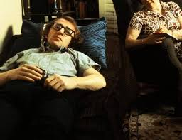
Shrnutí a opakování: Psychoanalýza včera a dnes
Co nejdůležitějšího přinesl do teorie osobnosti Sigmund Freud?
Jak „frčela“ psychoanalýza v Českoskoslovensku před rokem 1989?
Jak léčí klienty psychoanalytik? Jak léčil dnes a jak v současnosti?
Kdy byste šli k psychoanalytikovi?

Slide 4
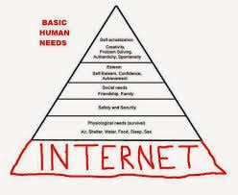
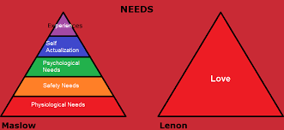
Pyramida potřeb II.

Slide 5
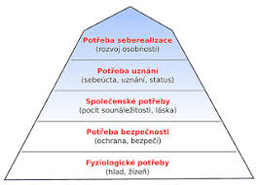
Pyramida potřeb: Abraham Maslow

Slide 6
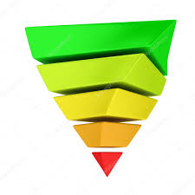
Pyramida potřeb III.

Slide 7
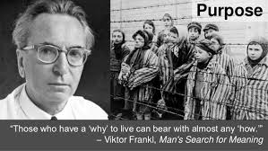
Viktor E. Frankl

Slide 8
Carl Rogers
Kreslená věda:
https://www.youtube.com/watch?v=T4V527PF2Zk
O sobě:
https://www.youtube.com/watch?v=QEBtjze_EFo
Seriál Terapie:
https://www.youtube.com/watch?v=zc602ruRzpA

Slide 9
Humanistická psychologie
Pro zájemce, kteří umí dobře anglicky:
https://www.youtube.com/watch?v=QEBtjze_EFo

Slide 10
Proč potřebujeme znát osobnost člověka?
Aplikace – srovnání přístupů z pohledu kvalit investora:
https://www.youtube.com/watch?v=uRVp7oOkpF8

Slide 11
Úkol pro skupiny:
Sehrajte nebo popište interakci klient a terapeut
Přístup
Problém
Fobie z myší
Deprese
Alkoholismus
Nevěra- partnerská terapie
Behaviorismus a přidružené přístupy
Psychoanalýza, různé druhy
Humanistický přístup

